Slide 1

INTRODUÇÃO À ANÁLISE DE ECONOMIA POLíTICA (AEP)
Métodos de Investigação em Economia Internacional
Mestrado Economia Internacional e Estudos Europeus
ISEG, Universidade de Lisboa
24.03.2020

Slide 2
ANÁLISE DE ECONOMIA POLÍTICA (AEP)
-» A AEP investiga como factores de ordem social, política, económica, cultural ou tecnológica interagindo num determinado contexto e geografia apoiam ou impedem a capacidade de se resolver problemas económicos que requerem uma acção colectiva (ou a procura do bem comum por mais do que uma pessoa);

Slide 3
ANÁLISE DE ECONOMIA POLÍTICA (AEP)
Ou por outras palavras, esta análise baseia-se nas seguintes proposições:
(1) Perceber quais são os factores que levam os decisores políticos a fazer más políticas públicas contra o interesse de tod@s;
(2) Perceber que esses factores podem ter muitas origens– interesses económicos, poder, ideias, contexto, cultura, família, etnias, história, etc

Slide 4
AEP: PROBLEMATIZAR
-» A AEP ajuda a perceber que a mudança (positiva) só pode acontecer a partir da acção colectiva que ajuda a encontrar uma solução para o problema económico que se quer resolver;
-» Porque muitas vezes a mudança é resistida por quem beneficia da situação que perdura (status quo) e a forma como é desenhada, gerida e implementada a política pública depende de relações pessoais e não do interesse da comunidade;
-» Só quando se souber os factores que impedem a resolução do problema e como é que ele pode ser resolvido é que se avança para uma nova política pública que procure a mudança;

Slide 5
AEP: IDENTIFICAR (1)
  1) As causas que estão na origem do conflito ou fragilidade – para compreender as causas actuais ou latentes do conflito ou instabilidade
  2) As características básicas do Estado – factores estruturais como a geografia, história, recursos, estrutura económico-social e formação do Estado têm uma influência pervasiva na configuração política nacional e no desenho e implementação das políticas públicas - para compreender a complexidade do Estado
  3) A influência internacional/regional no quadro politico, económico, social doméstico, incluindo a dimensão da segurança, do investimento e da competição empresarial

Slide 6
AEP: IDENTIFICAR (2)
  4) Tendências sócio-económicas que têm o potencial para mudar a dinâmica da economia política a médio prazo – melhorias na educação e comunicação, mudanças demográficas
  5) Potencial de mudança política – padrões de comportamento político e de decisões em termos de políticas públicas que apoiam o desenvolvimento ou que explicam as falhas persistentes em lidar com constrangimentos institucionais ou a nível das políticas públicas

Slide 7
AEP: TIPOLOGIA (1)
  -» (1) Global/Regional explora os principais actores e factores que conduzem e constrangem a mudança de políticas públicas globais e regionais (ex: investimento chinês na UE)
  -» (2) Nacional explora os factores que guiam e constrangem os processos económicos nacionais no longo prazo, identifica os principais actores, as suas conexões e redes e avalia outros factores socio-políticos que impedem ou promovem a mudança económica-» aqui o foco é usualmente na estrutura que cobre a história, geografia e posição estratégica do país bem como as instituições formais e informais que guiam o comportamento (ex: política industrial de Portugal)

Slide 8
AEP : TIPOLOGIA (2)
  -» (3) Sectorial focaliza-se nos problemas e oportunidades dentro de um determinado sector sócio-económico – podem não estar relacionados com constrangimentos específicos ao sector mas ser um produto de como o governo, ele próprio, funciona/trabalha ou da pressão/influência internacional (ex: sector automóvel em Portugal)
  -» (4) Problema/Tema identifica os constrangimentos que estão na base de um problema/tema económico específico – é o tipo dominante na AEP - » para compreender como é que persiste um problema na provisão de um serviço específico necessário para o bem comum (ex: financiamento das PMEs em Portugal)

Slide 10
AEP: METODOLOGIAS (1)
  Método Quantitativo: definição de indicadores, tamanho das amostras, margens de erro estatístico, qualidade do modelo adoptado/construido, etc – é importante mas não é mais importante que a análise qualitativa na AEP.
  Método Qualitativo: a data “crua” que alimenta a análise tem a sua origem na informação e perspectivas derivadas de múltiplas entrevistas informais, usualmente conduzidas cara-a-cara e muitas vezes confidenciais
  Mas os mesmos princípios gerais de validade e confiança continua a ser aplicadas. No entanto, como testar esses princípios é feito de forma diferente um aspecto central é saber se o princípio da triangulação foi adequadamente observado ou não;

Slide 11
AEP: METODOLOGIAS (2)
  -» Triangulação significa cruzar informação de fontes diferentes e avaliar a sua validade e confiança.
  -» Idealmente, todos os factos que saem de uma determinada entrevista devem ser avaliados/verificados contra declarações sobre o mesmo ou similar tema por outros entrevistados que ocupam posições diferentes em várias posições de vantagem.

Slide 12

Political Economy at Work
Part 1
A framework for Country Political Economy Assessment with an application to Zambia
Gareth Williams
The Policy Practice Ltd

Slide 13
What is Country Political Economy Assessment?
Country Political Economy Assessment provides:
a broad overview of the country context, the nature of the state and political system,
an analysis of how political and economy processes shape the interests, capacity and behaviour of key actors, and how this affects development at country level,
identification of the processes and actors with the potential to change the prevailing incentives (drivers of change),
assessment of the potential for development agencies to promote change, and how they can best use their influence.

Slide 14
Structure of the Country Political Economy Assessment
1. Introduction
2. Foundational factors
3. Rules of the game
4. Here and Now
5. Linking analysis and action

Slide 15
Foundational factors
Long term factors shaping the broad character of the state and political system:
Territorial control
Geostrategic position
Geography
Historical influences
Social and economic structures
Sources of revenue

Slide 16
Rules of the game
Formal institutions (constitutional rules and codified laws), and informal institutions (political, social and cultural norms)
Distribution of power
Rules-based behaviour or personalised rule?
Competition for political power
Key trends

Slide 17
Zambia - Foundational Factors (1)
Historical influences: Colonial inheritance, tax collection structures, labour reserve, haphazard borders
Social and economic structures: Ethnic diversity, but lack of inter-ethnic rivalry, internal migration, creation of national identity through independence struggle and organised labour
Revenues: Copper as the basis for the centralised system of rent management.

Slide 18
Zambia - Foundational Factors (2)
Geography: Large land area, low population density, high level of urbanisation
Geostrategic Position: Frontline state against white ruled Rhodesia and apartheid South Africa, Turbulence in Mozambique, Angola, DRC

Slide 19
Zambia - Rules of the Game (1)
Distribution of power
Power concentrated and centralised in the executive (President)
Legislature subordinate to the executive (with few exceptions) acts like rubber stamp of executive decisions.
Judiciary relatively independent, but in sensitive cases has aligned with ruling party and government.
Informal arrangements of cooptation and patronage weakens organised opposition
No real transfer of power and authority to sub-national government; decentralisation policy has stalled

Slide 20
Zambia - Rules of the Game (2)
Who must the executive listen to?
Ruling party (MMD): a powerful patronage machine (jobs, contracts and other material benefits).
Churches: esp. the Catholic Church – extensive network stretching into the remotest rural hinterland.
Trade unions: currently weak and disorganised but has potential to organise collective action around public goods.
International Donors: influence in key areas of health and infrastructure.
Large scale companies: foreign-owned mining companies have leverage over government

Slide 21
Zambia - Rules of the Game (3)
Rules-based behaviour?
Relations within the public sector and between the public and private sector based on personal connections rather than impersonal, publicly recognised, predictable rules.
Most important decisions reached through intra-elite bargaining rather than formal procedures or institutions.
Corruption evident at all levels. But, cultural attitudes are supportive of patronage and clientelism.

Slide 22
Zambia - Rules of the Game (4)
Rules-based behaviour?
Recruitment and promotion in the public service do not often follow formal rules and procedures. Political appointees in senior positions.
Procurement procedures routinely flouted. Decisions on large tenders and foreign investment often taken by State House.
Political parties are highly personalised. Internal procedures in relation to membership, elections and fund-raising are not respected. Political party financing lacks transparency and accountability.
Most CSOs lack clear rules about membership, elections and financial procedures.

Slide 23
Zambia - Rules of the Game (5)
Political competition
Competition for power based on distribution of patronage (immediate benefits, future rewards, etc).
Increased level of political competition fueling corruption and abuse of state resources by the executive and encouraging short-termism.
Political mobilisation around ethnicity since 2001.
Political parties based on personal rather than policy differences.
Political competition a zero-sum game: those in power would want to retain it at all costs and those in opposition desperate to capture it.
Elite bargaining concerned with alternation of power, rather than changing the nature of political competition.

Slide 24
Zambia - Rules of the Game (6)
Key trends:
Increased political competition: potential for alternation in power, winning votes amongst targeted groups key to electoral success.
Demographic changes: Population growth, youth bulge, first time voters.
Improvements in communication and mass media: mobile phone connectivity in rural areas; community radios, more informed electorate
Increased role of foreign investment: China and South Africa.

Slide 25
Zambia – Here and Now
Imminent elections
Competition for influence within ruling party

Slide 26
Zambia – Linking Analysis to Action (1)
Policy failures are well known, but limited space for reform in the near term (logjams):
No imminent political/financial crisis.
Political competition around patronage, winning votes and short-term populist policies
Weak pressure from organised interest groups
Donors have limited leverage.
Public attitudes not supportive of liberalisation and reform
Small emerging pressures for change

Slide 29
HUDSON & LEFTWICH (2014)
Disaggregating Power:

Slide 30
HUDSON & LEFTWICH (2014)
Disaggregating Agency:

Slide 32
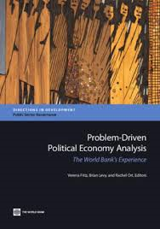

Slide 33
HUDSON & LEFTWICH (2014)

Slide 34
HUDSON & LEFTWICH (2014)

Slide 35


Slide 36
UMA AEP NACIONAL
UMA AEP nacional oferece:
Uma visão geral do contexto do país, da natureza do Estado e do sistema politico;
Uma análise de como os processos politicos e económicos moldam os interesses, competências e comportamento dos agentes chave, e como isto afecta o desenvolvimento nacional;
Identificação dos processos e agentes com o potencial para mudar os incentivos que se mantém que estão na base dos problemas (agentes de mudança)

Slide 37
Estrutura da AEP nacional
1. Introdução
2. Características Estruturantes
3. Regras de Jogo
4. Agentes
5. Tendências Chave

Slide 38
Características Estruturantes
Características de longo prazo que moldam de forma geral o carácter do Estado e do sistema politico:
Controlo Territorial
Posição Geoestratégica
Geografia
Influências Históricas
Estruturas sociais e económicas
Fontes de rendimento

Slide 39
Regras de Jogo (1)
Instituições formais (regras constitucionais e códigos) e instituições informais (normas políticas, sociais e culturais):
Distribuição de Poder
Comportamento politico baseado nas regras ou nas relações pessoais?
Competição pelo poder político
Tendências chave

Slide 40
Regras de Jogo (2)
Distribuição de poder/comportamento
. Sistema Político: Poder Executivo, Legislativo e Judicial
. Comportamento baseado em Regras ou Relações Pessoais? Que regras? Que tipo de relações pessoais?
- ao nível do governo – desenho e decisão sobre políticas públicas; - como é que se chega a uma decisão sobre política pública?
- ao nível da administração pública – na gestão e implementação de políticas públicas
- ao nível das relações com agentes não-estatais: partidos, Igrejas, sindicatos, empresas (PMEs ou grandes, nacionais ou internacionais) organizações da sociedade civil (domésticas e internacionais), organizações multilaterais (Banco Mundial, FMI, UE, ONU, etc);

Slide 41
Regras de Jogo (3)
Que tipo de competição política?
Que tipo de mobilização política?
Acção dos partidos políticos?
Tendências chave:
-» na dimensão estruturante: geografia, demografia, estrutura económico-social, fontes de rendimento?
-» na dimensão das regras de jogo: novas leis, novos costumes?
-» na dimensão dos agentes: novos agentes? Velhos agentes?

Slide 42
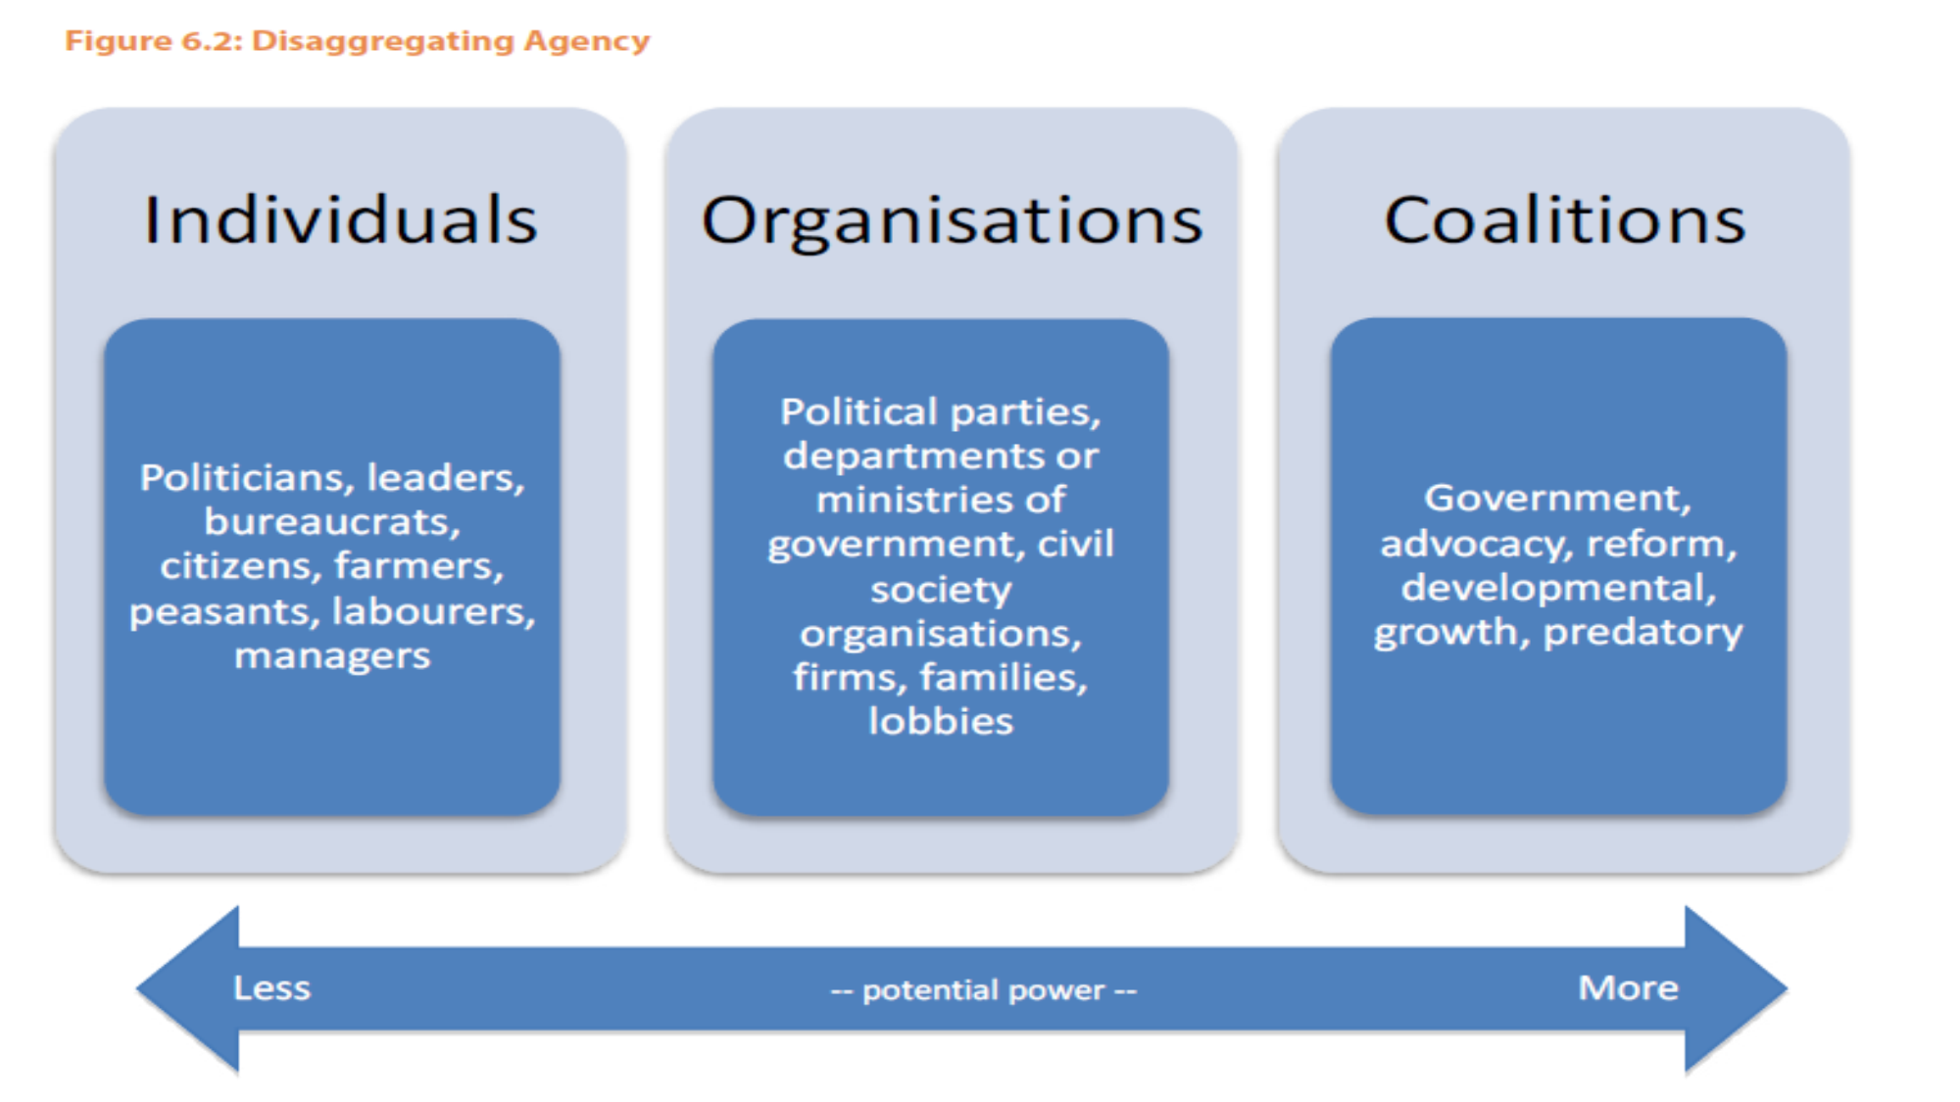
Agentes

Slide 43
Tendências Chave
-» na dimensão estruturante: geografia, demografia, estrutura económico-social, fontes de rendimento?
-» na dimensão das regras de jogo: novas leis, novos costumes?
-» na dimensão dos agentes: novos agentes? Velhos agentes?

Slide 44
AEP – UM PROBLEMA
PASSO 1: IDENTIFICAÇÃO DO PROBLEMA
-» Qual é o problema específico que se quer resolver?
-» Quais são os resultados fracos/pobres para o qual o problema específico contribui? – descrição do problema com base em factos/dados;
-» Que tentativas foram feitas no passado em termos de políticas públicas para se resolver o problema – história das reformas falhadas e porque se falhou.

Slide 45
AEP – UM PROBLEMA
PASSO 2: DIAGNÓSTICO ESTRUTURAL -» CONTEXTO E INSTITUIÇÕES
-» Quais são as características do sistema actual e que ajudam a perceber o problema?
-» Fazer análise de:
a) características estruturais relevantes: demografia, geografia (recursos naturais), geopolítica, estrutura social e cultural, legado histórico, alterações climáticas e progresso tecnológico;
b) “regras do jogo”: instituições relevantes como Constituição, leis, códigos, regulações e normas informais sociais, políticas e culturais que influenciam as relações de poder e ajudam a determinar resultados económicos e políticos

Slide 46
AEP – UM PROBLEMA
PASSO 3: DIAGNÓSTICO DE AGENTES -» PODER, INCENTIVOS E COMPORTAMENTO
-» Qual é a combinação de supostos incentivos que influenciam o comportamento que leva ao problema?
-» Fazer análise de:
a) motivações (financeiras, políticas, pessoais, ideacionais, etc) de individuos e organizações relevantes e que moldam o seu comportamento de forma relevante para a manutenção do problema ou potencial mudança/reforma;
b) O tipo de relações e equilíbrio de poder entre estes agentes e de que forma estas são influenciadas pelas instituições formais e informais.

Slide 47
AEP – UM PROBLEMA
PASSO 4: PRESCRIÇÂO -» O QUE PODE SER FEITO PARA RESOLVER O PROBLEMA?
-» Qual é a possível caminho para uma mudança?
-» Que acções podem ser propostas para apoiar esse caminho para uma mudança?
-» Fazer análise de:
a) potenciais processos de mudança e;
b) realismo dos processos de mudança propostos tendo em conta os constrangimentos e oportunidades identificadas na análise

